Slide 1
Cvičení 1. blok: úvod
Statistika pro adiktology - pokročilá

Slide 2
Organizace kurzu
Benjamin Petruželka
benjamin.petruzelka@lf1.cuni.cz
Kurz v Moodle 1: Statistika pro adiktology – pokročilá (https://dl.cuni.cz/)

Slide 3
Statistika pro adiktology - pokročilá
Praktická část/cvičení
Kontakt: benjamin.petruzelka@lf1.cuni.cz

Slide 4
Co a proč Vás čeká během cvičení?
Co?
Vyzkoušíme si základní práci s daty v STATISTICA:
Důležité je, abyste se mě všichni drželi v rámci postupu a neztratili se (neváhejte žádat o asistenci)
Ukládejte si postup, občas software „blbne“ na těchto počítačích
Základní orientace v softwarovém prostředí (všechny softwary jsou si v zásadě podobné)
Základní statistické vyhodnocení dvou proměnných („ochutnávka“)

Slide 5
Co a proč Vás čeká během cvičení?
Co?
Postupy jsou vzhledem k času, který máme, zjednodušené a použitelné („modelový postup“)
Při dalším využití metod se předpokládá samostudium – materiálů je celá řada (některé viz moodle)

Slide 6
Co a proč Vás čeká během cvičení?
Proč?
jednou z kompetencí magistra adiktologie je umět vytvořit a rozumět základním statistickým výstupům, jedna z nejzákladnějších výzkumných kompetencí

Slide 7
Struktura dnešního sezení
Blok 1 - Základní orientace v prostředí STATISTICA
Blok 2 - Vyhodnocení adiktologických testů (základní úprava proměnných)
Blok 3 – Základy analýzy vztahu dvou proměnných (prezentace a můžete využít jako „návod“ k provedení analýzy – postupuje krok za krokem)

Slide 8
S jakými daty si budeme zkoušet práci v STATISTICA?
Vyzkoušíme si práci na reálném data setu
Výzkum na základních školách na Slovensku a v Česku v sociálně vyloučených lokalitách (SVL) a mimo vyloučené otázky(n-SVL)
Témata: užívání návykových látek a další závislostní chování

Slide 9
Stáhněte si data z moodle ze složky Data – SVL a otevřete si je…

Slide 10
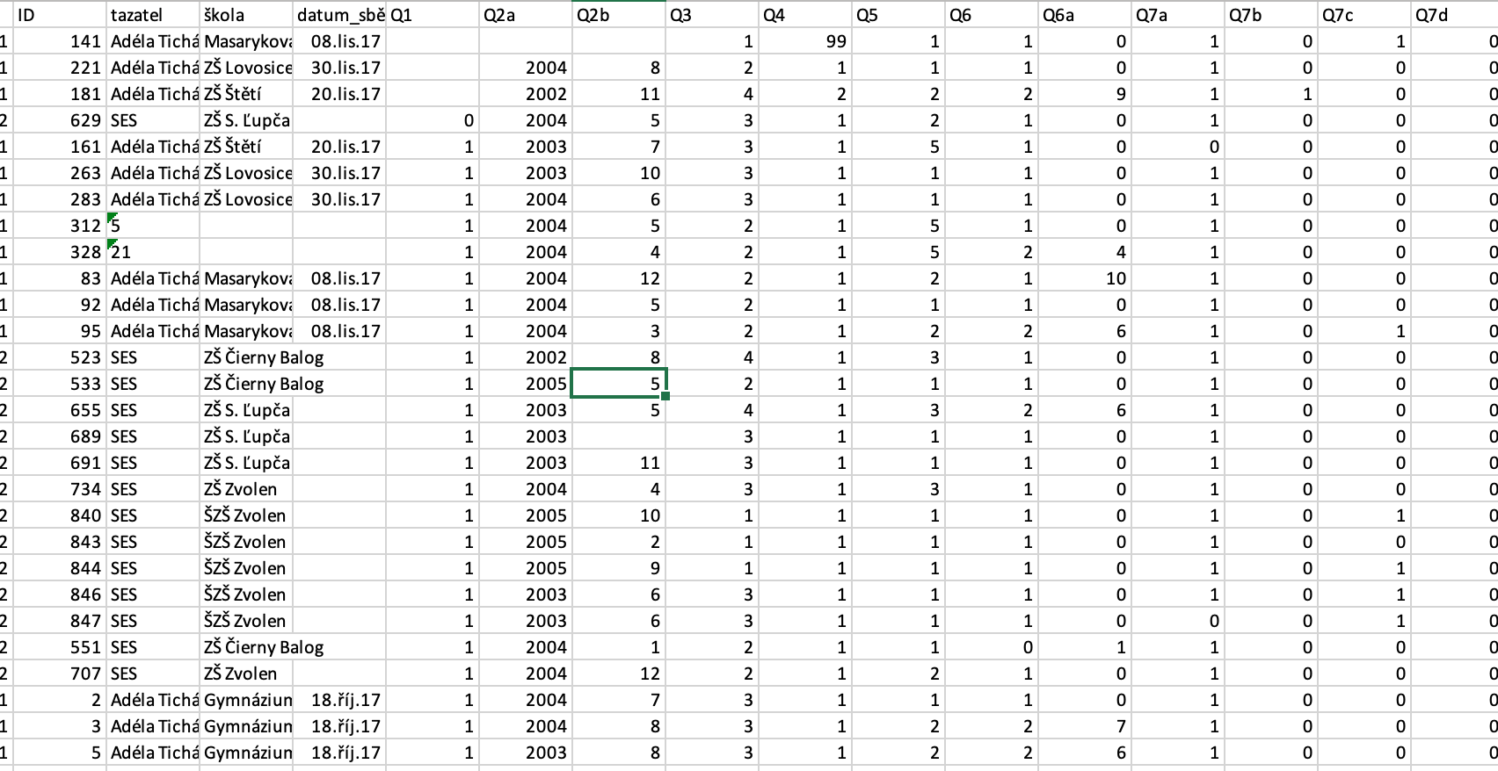
V případě, že chci zpracovat data z výběrového šetření a mám datovou matici, co budu potřebovat dalšího?
Nápověda: co mi chybí k tomu, abych rozuměl co je v datové matici?

Slide 11
Jak propojit informace z dotazníku a datového souboru?
Hledání čísel otázek
Hledání čísel jednotlivých odpovědí na otázky:
Mnohem méně – 1
Méně - 2 …

Slide 12
Jak zní otázka Q20 a jaké jsou možnosti odpovědí?

Slide 13
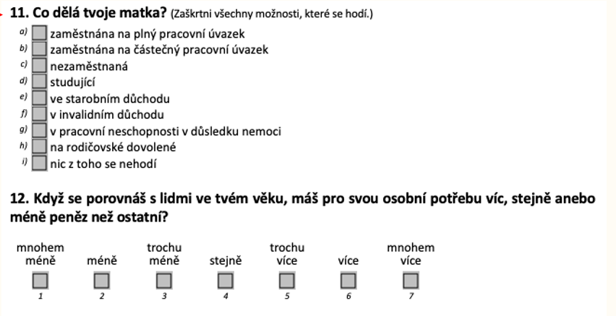
Je tato otázka 11. něčím specifická?

Slide 14
Otázka s více odpověďmi (z anglického multiple-choice)
Z hlediska datové matice je každá odpověď jednou proměnnou s odpovědí (0 – nebyla vybrána, 1 – byla vybrána)

Slide 15
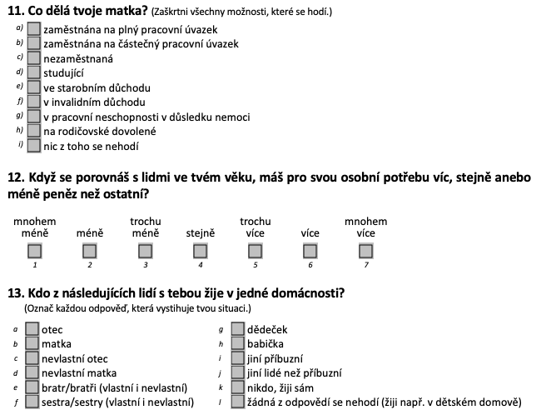
Jak propojit informace z dotazníku a datového souboru?
Q11a
Hledání čísel otázek
Hledání čísel jednotlivých odpovědí na otázky:
Mnohem méně – 1
Méně - 2 …
Q12

Slide 16
Blok 1. Základní orientace v prostředí STATISTICA

Slide 17
Základní orientace v prostředí STATISTICA
Úvod: otevřete si STATISTICA na Vašem počítači….

Slide 18
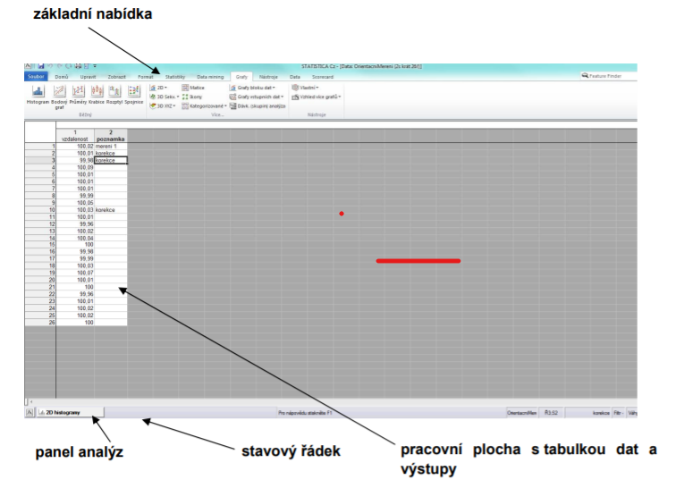

Slide 19
Základní orientace v prostředí STATISTICA
Vložení dat do STATISTICA

Slide 20
Vkládání dat
Několika způsoby:
Importem již uložených souborů různých formátů (například excel)
Otevřením souboru ve formátu, který užívá Statistica (.sta)
Vložením dat do nové tabulky v programu Statistica
Připojením databází (Oracle, MS SQL Server…)
Sběrem dat on-line (v případě napojení)

Slide 21
Vložení dat z excelu

Slide 22
Data set ve formě datové matice– můžeme upravovat

Slide 23
A nyní se může začít pracovat s daty….

Slide 24
Základní orientace v prostředí STATISTICA
Uložení projektu

Slide 25
Během práce dobré projekt ukládat….

Slide 26
Základní orientace v prostředí STATISTICA
Úvod do práce s daty a deskriptivní statistika

Slide 27
Deskriptivní statistika
Základ analytické práce
První pohled na to, jak data vůbec vypadají (často bohužel i konec některých prací)
Odpověď na otázku: Co máme v datech?
Příprava dalších analýz, zjištění jejich předpokladů a hledání chyb v datech
Důležité je pracovat s dotazníkem

Slide 28
Základní orientace v prostředí STATISTICA
Deskriptivní statistika

Slide 29
->Statistics -> Basic Statistics -> Summary statistics

Slide 30
-> Basic Statistics -> Summary statistics
Vybereme následující popisné a sociodemografické proměnné:
Q1, Q2a, Q2b, Q5, Q8, Q9, Q12, Q16, Q17

Slide 31
Základní deskriptivní statistiky

Slide 32
Uložení tabulky – důležité pro práci, můžeme uložit tabulku jako excel

Slide 33
Základní orientace v prostředí STATISTIKA
Frequency tables: Bližší zobrazení proměnné

Slide 34
Pro proměnou Q37 uděláme: -> Basic statistics -> frequency tables

Slide 35
Co proměnná zachycuje? Najděte v dotazníku…

Slide 36
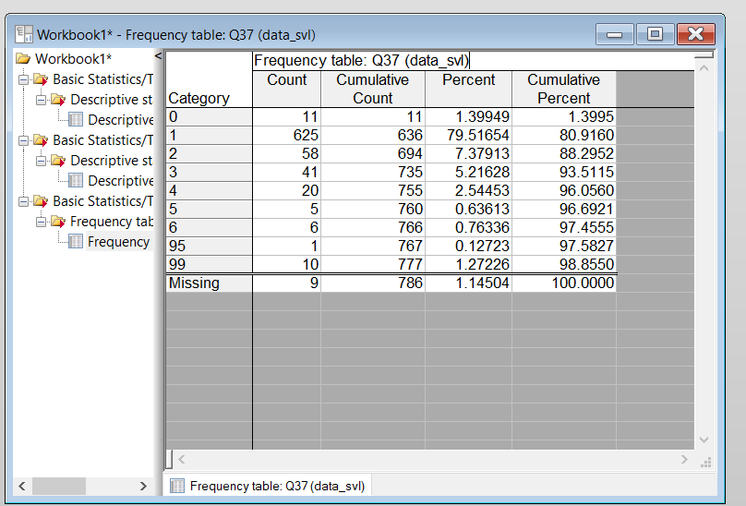
Jsou v něčem tyto hodnoty zvláštní? Co znamenají?

Slide 37
Jedná se o chybějící hodnoty
Nebyl správně proveden přepis dat (0 byla jedním přepisovatelem používána pro zaznačení chybějící hodnoty)

Slide 38
Chybějící hodnoty
Různé důvody vzniku, např.: výpadek měřicího přístroje, respondent se rozhodne neodpovědět, respondent odmítne odpovědět, respondent není z nejrůznějších důvodů schopen odpovědět
snažíme se zajistit, aby vůbec nevznikly
nicméně ne vždy se to daří

Slide 39
Co s chybějícími hodnotami?
nejjednodušší je vyřadit chybějící hodnoty a také to budeme aplikovat
nicméně limitem je, že přijdeme o tyto hodnoty a může to ovlivnit analýzu (např. rizikovější uživatelé spíše nevyplní všechny otázky a vypadnou z analýzy)

